Slide 1
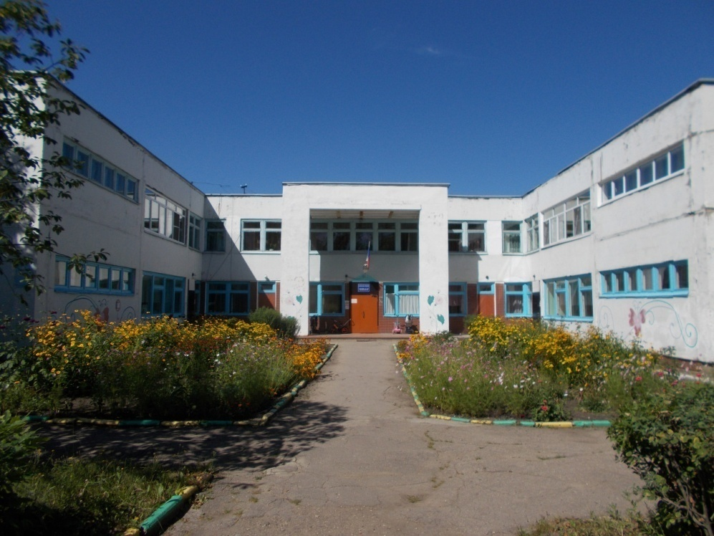
Муниципальное дошкольное образовательное учреждение
детский сад №28
общеразвивающего вида
г. Узловая

Slide 2
Деятельность ДОУ осуществляется на основании лицензии и устава

Slide 3
Разработаны ООП ДО, Программа развития, Рабочая программа воспитания

Slide 4
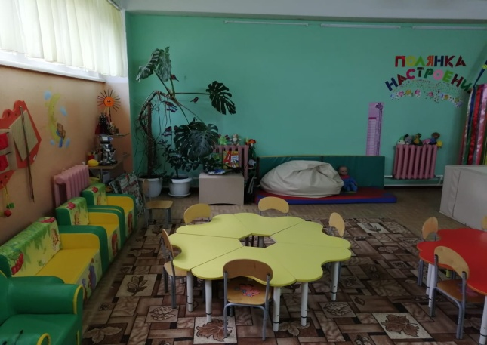
Инклюзивное образование в ДОУ
В МДОУ имеется учебный кабинет педагога-психолога.
Психологическое сопровождение детей с ОВЗ и детей-инвалидов осуществляет педагог-психолог.
В ДОУ функционирует психолого-медико-педагогический консилиум
Психологический
центр

Slide 5
Укомплектованность ДОУ

Slide 6
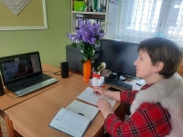
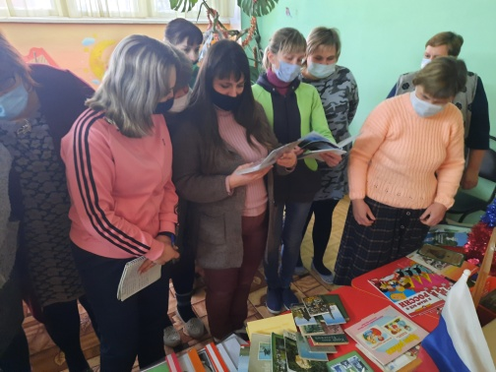
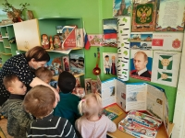
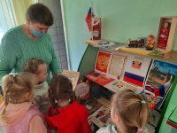
Методические мероприятия
08.02.2021г. Районное педагогическое сообщество музыкальных руководителей
«Традиционные и инновационные методики развития детей дошкольного возраста в инклюзивном образовании».
Педагоги рассматривали вопрос совершенствования условий, способствующих повышению профессиональной компетентности педагогов дошкольного образования в условиях реализации ФГОС. Музыкальный руководитель нашего детского сада Шестопалова Е.Н. выступила с педагогическим докладом «Развитие творческих способностей у детей дошкольного возраста в процессе организации культурно-досуговой деятельности. Взаимодействие с музыкальной школой».
13.02.2021г. Педсовет в форме деловой игры «Современное дополнительное образование детей. Новый вектор развития: опыт, проблемы, перспективы»
17.02.2021г.
В соответствии с годовым планом работы нашего детского сада был проведен смотр – конкурс уголков по патриотическому воспитанию «Растим патриота!» В конкурсе принимали участие педагоги всех возрастных групп детского сада.
Отмечен творческий и креативный подход воспитателей к оформлению уголков, использование фотоматериала, разных компьютерных программ, материал расположен в соответствии с возрастом детей.

Slide 7
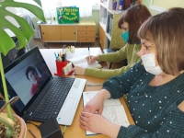
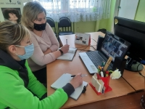
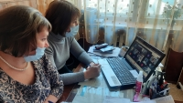
Методические мероприятия
15.04.2021г.Состоялось третье заседание Районного педагогического сообщества педагогов на тему: «Дошкольный мир и начальное образование - единый развивающийся мир».
На заседании были затронуты актуальные вопросы реализации преемственности между дошкольным и начальным звеном системы образования.
25.02.2021г.
Районное педагогическое сообщество в формате онлайн. Состоялось второе занятие в рамках районного профессионального сообщества воспитателей образовательных учреждений, онлайн, реализующих программу дошкольного образования по теме «Обновление содержания дошкольного образования в условиях реализации ФГОС дошкольного образования». Педагоги дошкольных учреждений поделились интересными опытами работ в области дополнительного образования детей. Педагоги нашего детского сада приняли активное участие в работе РПС.
16.03.2021г. состоялась региональная педагогическая мастерская в дистанционном режиме «Психолого-педагогические аспекты сопровождения семьи ребенка с особыми образовательными потребностями на этапе дошкольного образования».
23-25.03.2021г. состоялся муниципальный день открытых дверей «Мое призвание-руководитель».

Slide 8
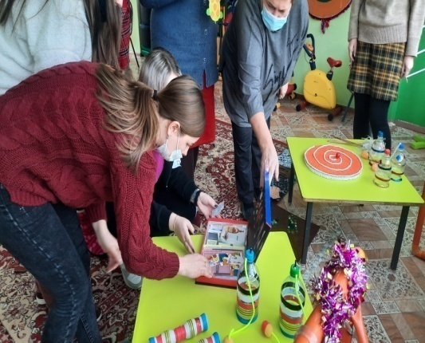
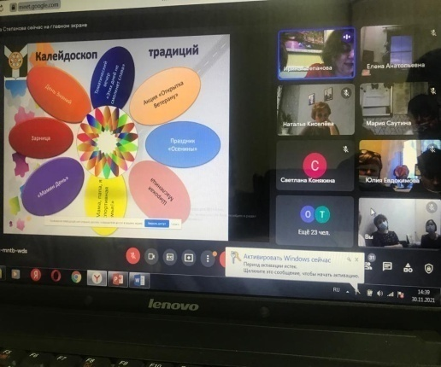
Методические мероприятия
19.04.2021г. Педсовет-практикум «Оптимизация процесса здоровьесбережения и здоровьесохранения дошкольников и педагогов в детском саду и семье»
14.05.2021
Состоялось очередное заседание районного педагогического сообщества музыкальных руководителей в режиме онлайн. 31 музыкальный руководитель дошкольного образования сдал итоговое тестирование, состоящее из 50 педагогических вопросов. Специалисты сдавали настоящий экзамен по пройденным темам: на знание психологических особенностей детей дошкольного возраста, методика работы с малышами, специфика применения интерактивного оборудования в работе с дошколятами, решали педагогические ситуации и т.д.
30.11.2021г. в режиме ВКС состоялся семинар для руководителей образовательных организаций, реализующих программы дошкольного образования по теме «Рабочая программа воспитания как инструмент реализации воспитательной системы в детском саду. Особенности, приоритеты, перспективы».
Подведение итогов семинара прошло в форме онлайн-опроса, проведенного с помощью обратной связи.

Slide 9
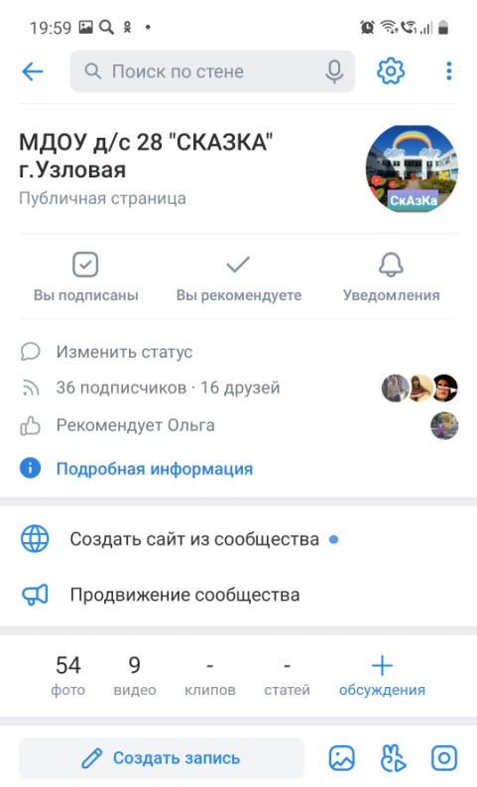
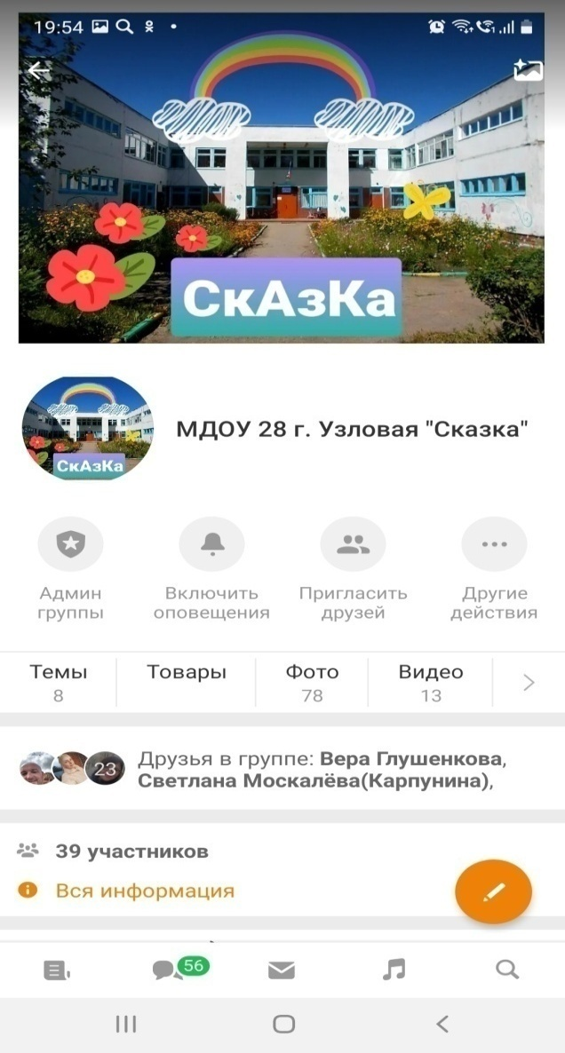
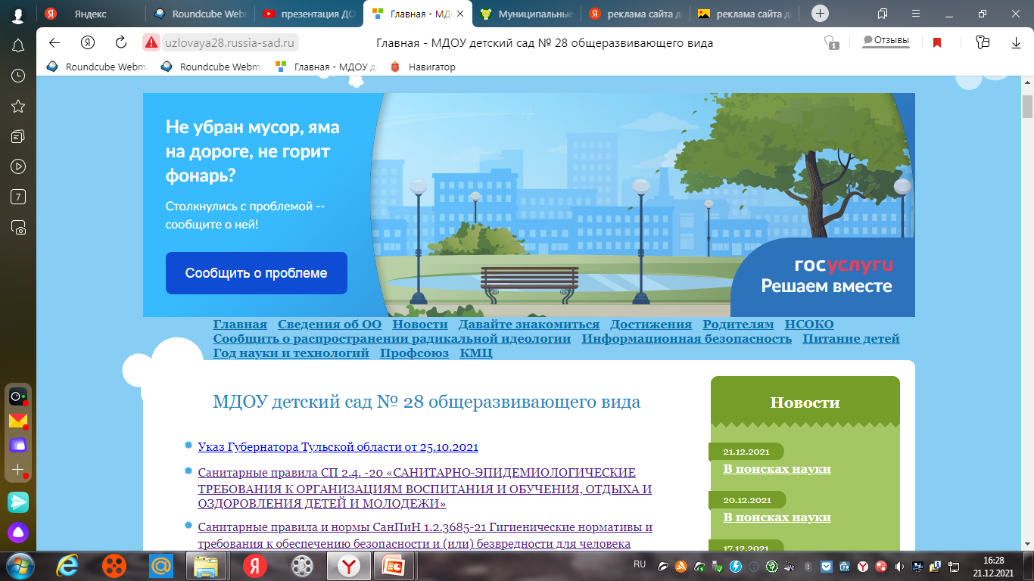
Сайт ДОУ
Сайт ДОУ создан с целью оперативного и объективного информирования общественности о деятельности образовательного учреждения.
На сайте детского сада
http://uzlovaya28.russia-sad.ru/
Вы найдете всю документацию и информацию о происходящих мероприятиях, увидите фотографии детей в процессе различной деятельности.
Посетите наш сайт и страницы в социальных сетях
https://ok.ru/group/56976020406276
https://vk.com/public201195102

Slide 10
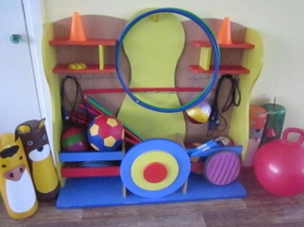
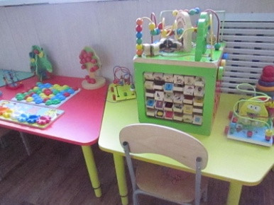
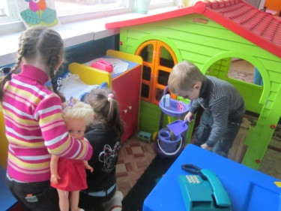
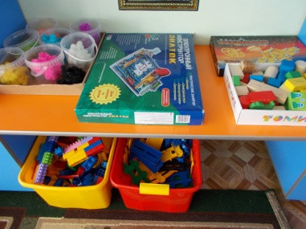
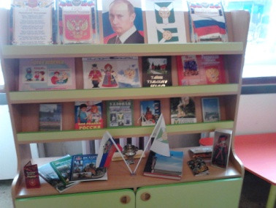
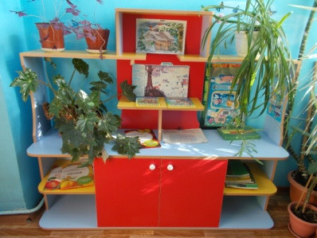
Развивающая предметно- пространственная среда
Игровой центр
Центр экспериментирования и природы, познавательный центр;
Центр детской литературы, центр речевого развития;
Центр развития движений, подвижных и спортивных игр;
Центр развивающих игр и игрушек;
Центр художественного творчества;
Центр музыки и тетра.

Slide 11
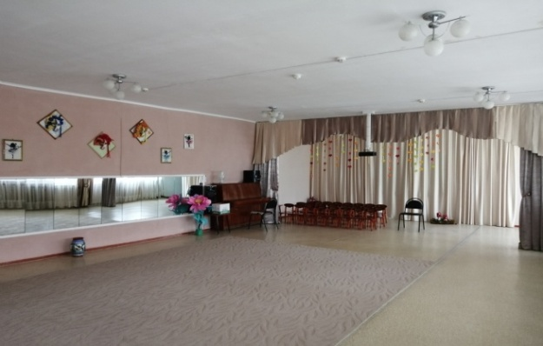
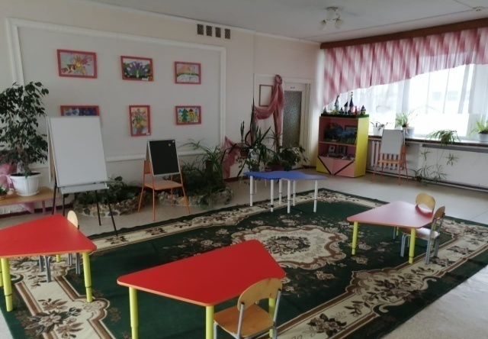
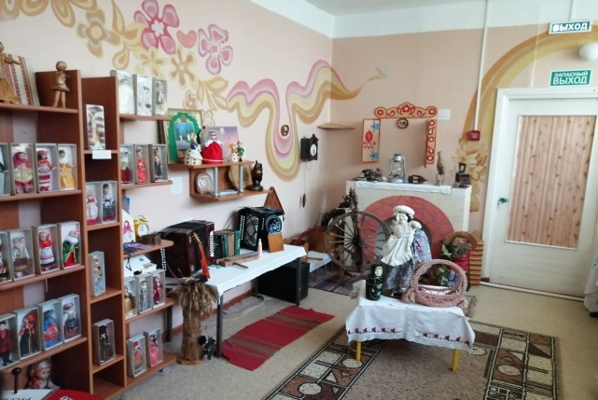
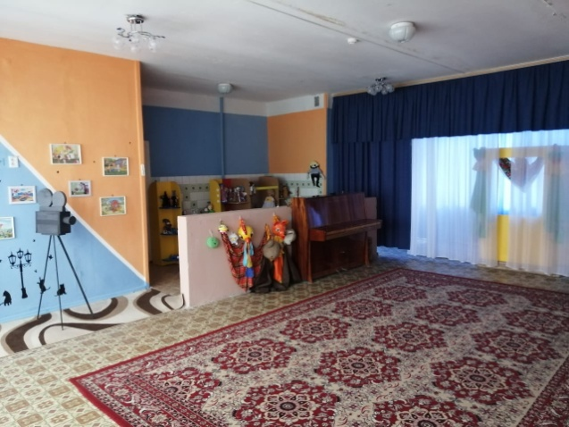
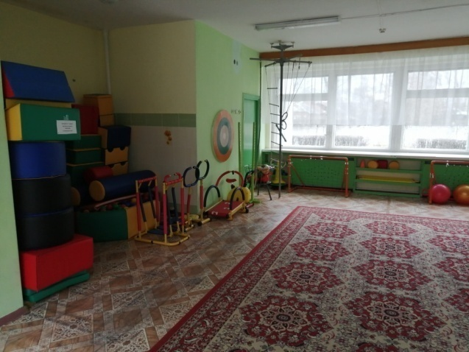
В детском саду имеются: музыкальный и физкультурный залЫ, психологический центр, театральная студия, мини-музей, изостудия. Все кабинеты оснащен необходимым для работы оборудованием.
Предметно-пространственная среда в ДОУ
Музыкальный зал
Изостудия
Мини музей
Психологический центр
Театральная студия
Физкультурный зал

Slide 12
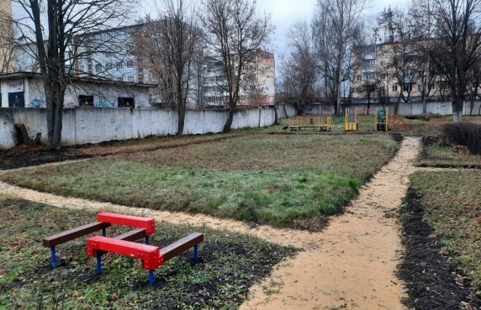
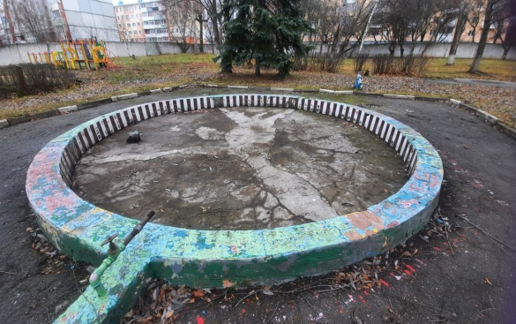
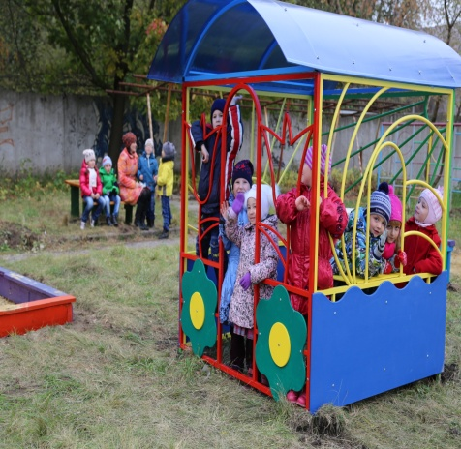
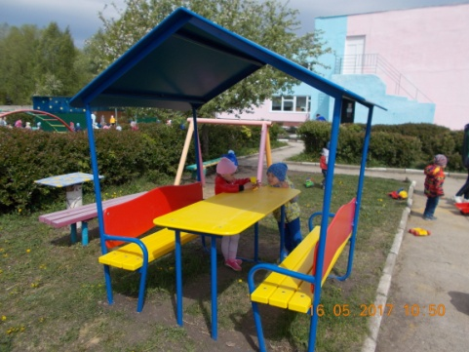
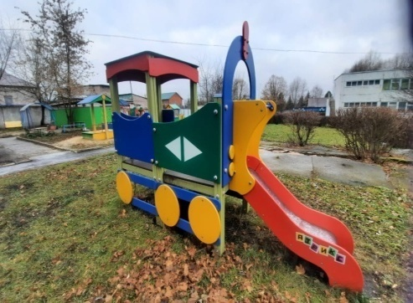
Благоустройство территории ДОУ
На территории детского сада оборудованы прогулочные участки, спортивный участок, плескательный бассейн, автогородок,
огород, цветники,
«Деревенский дворик», «Сказочный городок», рокарий,
солнечные часы, площадки для проведения подвижных и сюжетно-ролевых игр, уголок луга, хвойного леса, пасека.

Slide 13
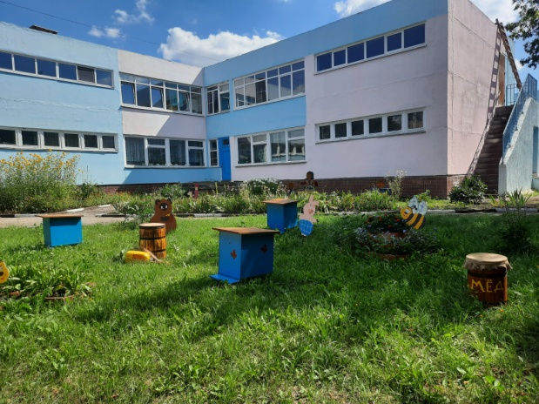
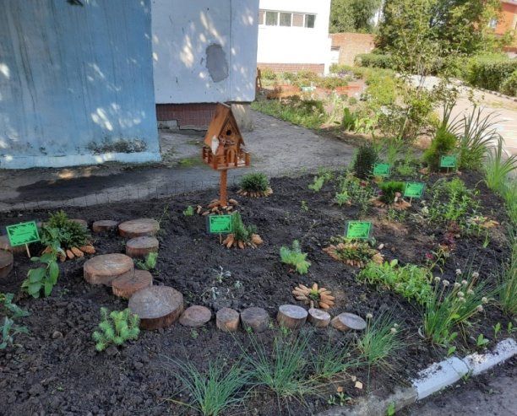
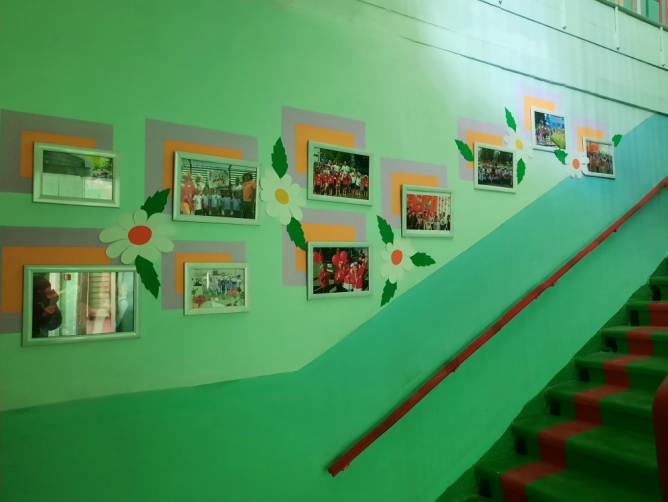
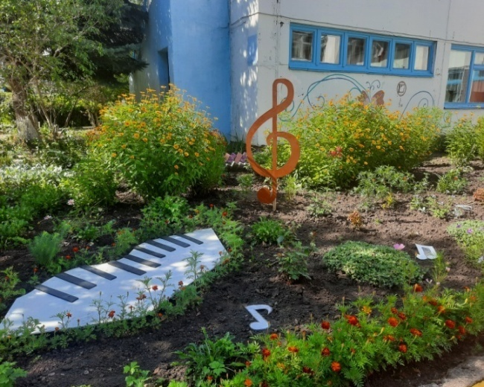
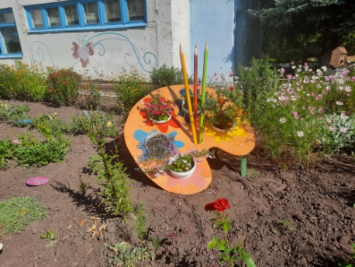
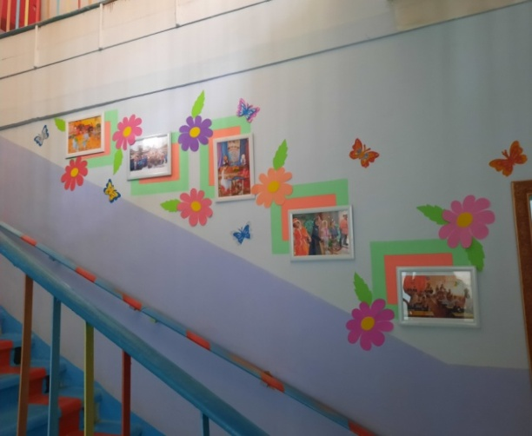
Реализация проекта «Территория ДОУ – новые возможности. Новые решения»

Slide 14
Уровень подготовленности выпускников ДОУ к обучению к школе
В 2020-2021 учебном году ДОУ выпустил 28 воспитанников
В апреле-мае педагогом-психологом была проведена диагностика готовности детей к обучению к школе. Результаты показаны на диаграмме.
24
76

Slide 15
Участие воспитанников и педагогов ДОУ в конкурсах
Районный фестиваль детского творчества «Маленькие чудеса»:
«Театральная деятельность»– 1 место
Многожанровый фестиваль «Живой Родник», 1,2 место – в номинации «Декоративно-прикладное творчество», 3 место – «Художественное слово»
Фестиваль «Болдинская осень» – 2 место
Воспитатель МДОУ принял участие в районном конкурсе «Педагог года»
Районная спартакиада для дошкольников и педагогов
Региональная акция«Осенняя неделя добра»
Конкурс плакатов «Быть папой - огромное счастье»
Всероссийская акция «Бумажный Бум за классное экопутешествие»
Региональный конкурс детских рисунков «Ангелы жизни»
Районный конкурс рисунков «к 31-летию МЧС»
Региональный конкурс «Я рисую свои права»
Соревнования в ДООЦ «Веселый дельфин» – 3 место
Региональный конкурс «Поколение МЫ»
Районный смотр-конкурс скворечников «Не оставим без дворца – ни синицу, ни скворца»
Региональный конкурс «Здоровая еда- здоровый организм»

Slide 16
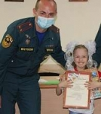
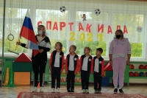
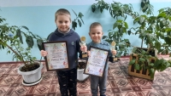
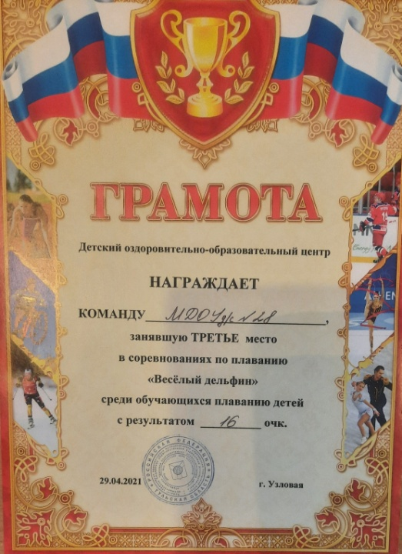
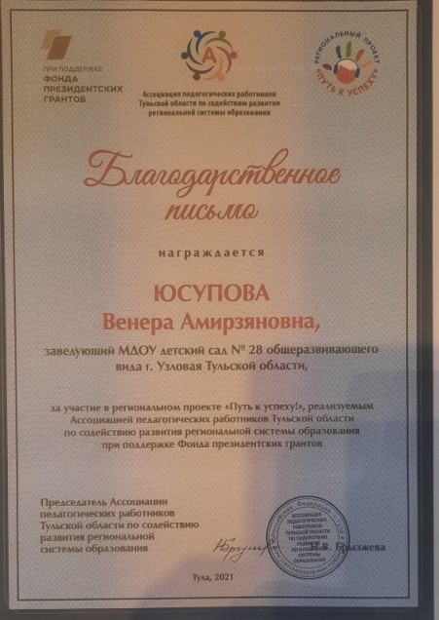
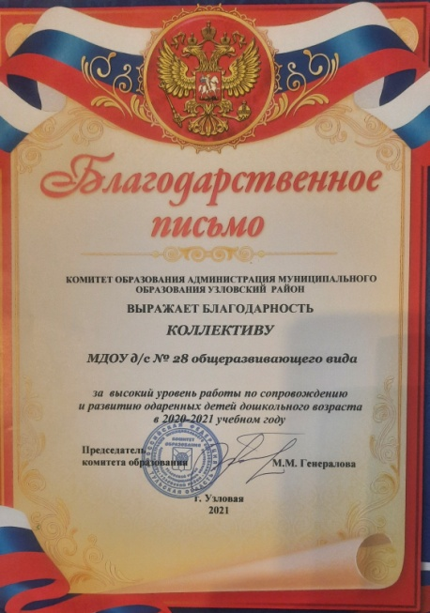
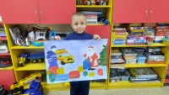
Участие воспитанников и педагогов ДОУ в конкурсах

Slide 17
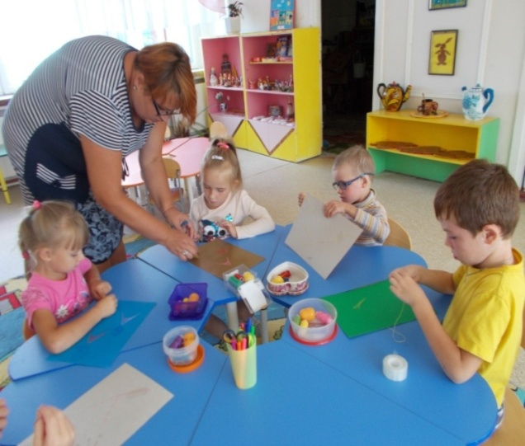
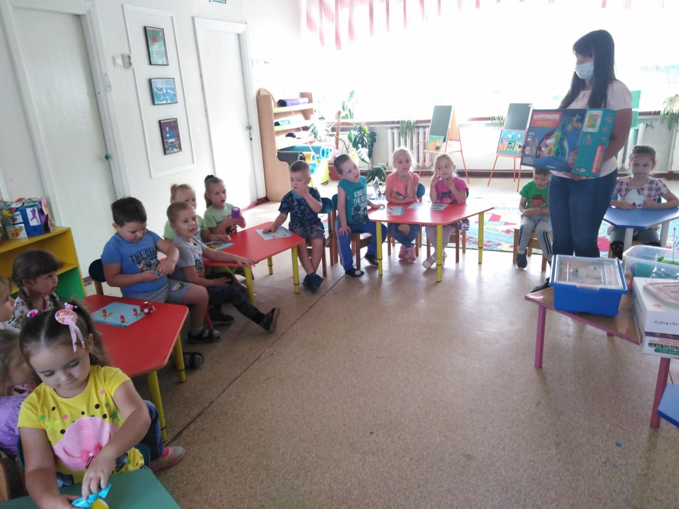
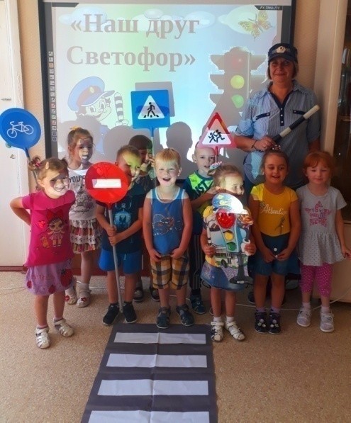
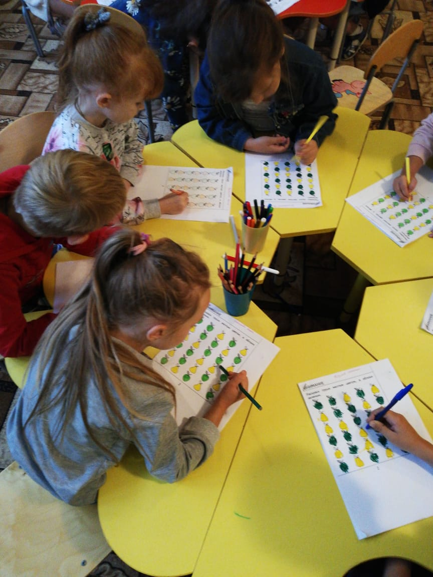
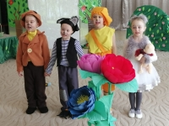
Сеть дополнительных образовательных услуг
В ДОУ функционирует 5 объединений дополнительного образования: художественно-эстетической, технической, социально-педагогической направленности
Изонить
Техноделкины
Ступенька к школе
Юный пешеход
АртистиКо

Slide 18
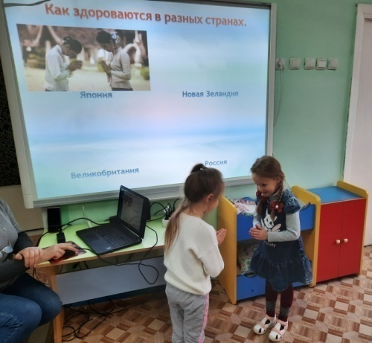
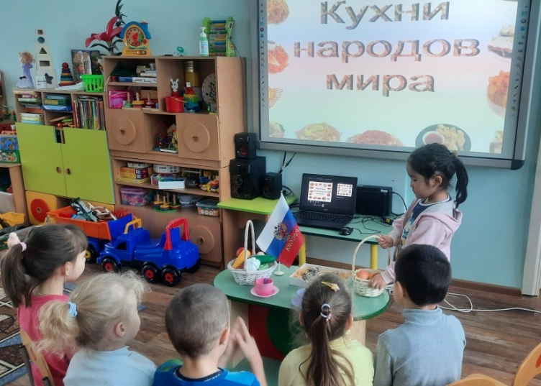
Интернационал-студия «Мозаика культур»
В детском саду начала свою работу детско-родительская интернационал-студия «Мозаика культур». Благодаря работе студии родители становятся помощниками воспитателей, принимая участие в подготовке мероприятий, связанных со знакомством с разными культурами, помогают создавать экспозиции, посвященные различным регионам мира.

Slide 19
Интернационал-студия «Мозаика культур»

Slide 20
В рамках программы воспитания успешно функционирует движение «Юный волонтер»

Slide 21
Участие ДОУ в социально-значимых и благотворительных акциях
Открытка ветерану
#Окна
Капля жизни
Кросс дружбы
Мир начинается с детства
День пожилого человека
Лыжня России

Slide 22
Свеча памяти
Голубь мира
Дерево желаний
#Спасибо врачам
Наш триколор
Мы рисуем мелом

Slide 23
Всероссийская акция «Бумажный БУМ»
В ДОУ успешно функционирует система эко – движения «Эколята-дошколята»
Творческий конкурс «Экомобиль»
Практический экскурс «Эко-патруль»

Slide 24
Консультативно-методический центр
В 2021 году на базе детского сада начал свою работу консультативно-методический центр по взаимодействию дошкольной образовательной организации и родительской общественности

